Slide 1
Современные сетевые угрозы: направления работы с подростками и молодежью.
Противодействие манипуляции в сети «Интернет»
Штерн Александра Геннадьевна
главный специалист
отдела реализации молодежной политики
департамента по физической культуре, спорту
и молодежной политике Ярославской области

Slide 2
Немного статистики
«Мы занимаем первое место сегодня в Европе по числу пользователей глобальной сети. Их в России уже более 90 млн человек»
Из выступления Президента РФ В. Путина
на Международном конгрессе
по кибербезопасности
в Москве, 06.07.2018

Slide 3
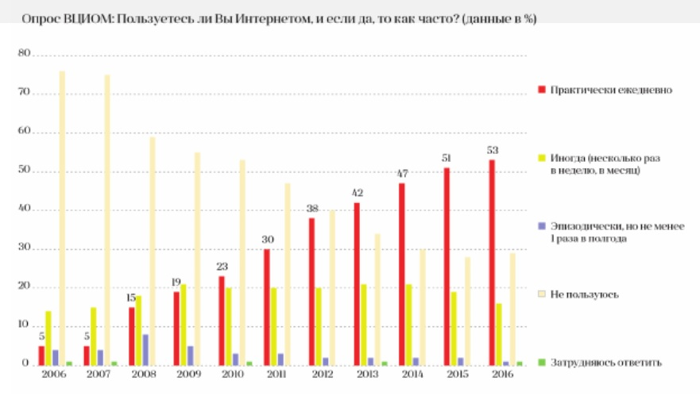
Немного статистики
По данным ВЦИОМ 2016 год

Slide 4
Немного статистики
81%
доля интернет-пользователей в России
65%
выходят в сеть ежедневно
97%
россиян от 18 до 24 лет
По данным ВЦИОМ 2018 год

Slide 5
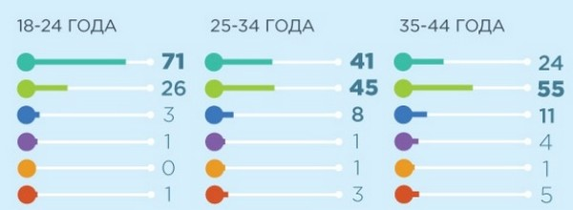
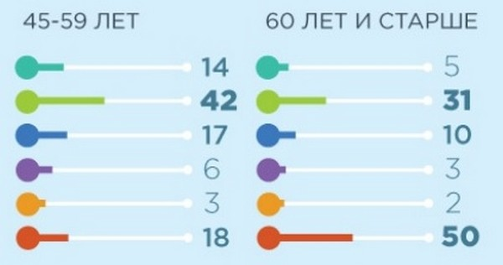
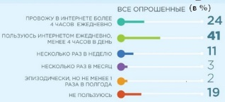
Немного статистики
Аудитория интернет-пользователей в возрасте от 16 лет и старше
составила 90 миллионов человек
(75,4% взрослого населения страны),
что на 3 миллиона больше, чем год назад.

Slide 6
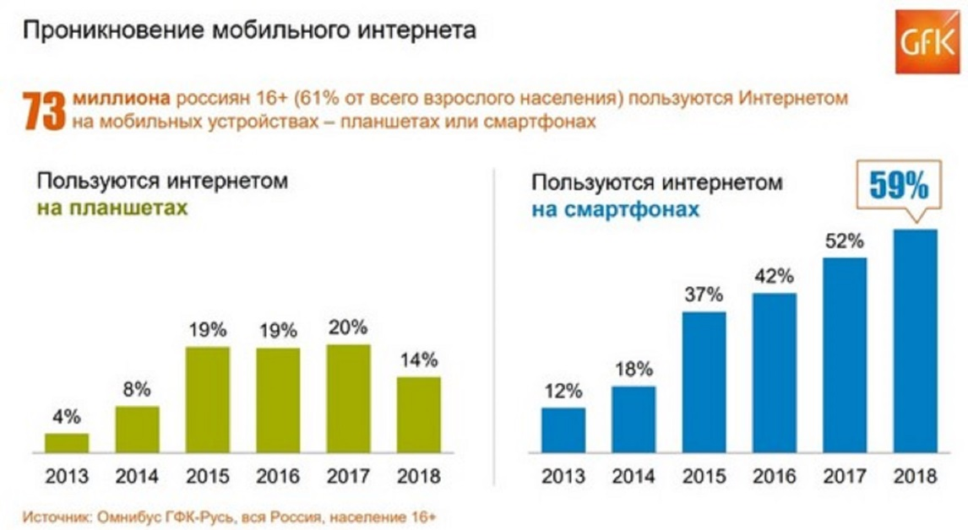
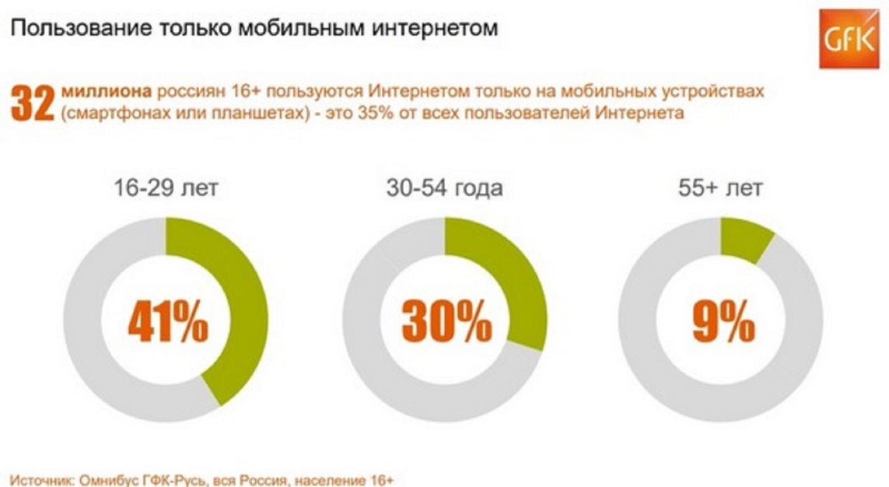
Немного статистики

Slide 7
Рейтинг цифровой грамотности россиян
2017 год - 5,99 из 10
2018 год - 4,52 (снижение на 14,7%)
33,5%
обращается к интернету как к источнику новостей
42,5%
потребляют новости из социальных сетей
39,4%
определяют достоверность информации посредством интернета
30,1%
считают, что обман в интернете встречается довольно редко
По данным команды исследователей РОЦИТ
проводится ежегодно

Slide 8
Опасности, которые подстерегают детей и подростков в сети Интернет
раскрытие конфиденциальной информации о себе и семье
опасность стать жертвой педофила или преступника
вовлечение в порноиндустрию или преступную деятельность
склонение к суициду
вовлечение в азартные игры в сети
сетевое хулиганство (кибербуллинг, запугивания, унижение)
интернет-мошенничество
нежелательный контент
пропаганда употребления и распространения наркотиков и психотропных веществ
покупки и продажи через интернет без согласия родителей
появление интернет-зависимости, игровой зависимости
заражение вирусами

Slide 9
Источники угроз
1. Социальные сети, мессенджеры, блоги
- выманивание личных данных
- взлом аккаунтов
- фишинг
- инфицирование вирусами и вредоносными кодами
2. Электронная почта
- спам
- ложные предложения работы
- рекламное ПО
- распространение вирусов и вредоносных программ
3. Программы обмена файлами, файлохранилища
4. Мобильные телефоны с выходом в интернет

Slide 10
Современные сетевые угрозы
1. Угрозы, связанные с программным обеспечением
2. Нежелательный/противоправный контент
3.Угрозы, связанные с общением

Slide 11
Угрозы, связанные с программным обеспечением
1. Технические угрозы
кибертерроризм/кибервандализм
вирусы, вредоносные программы
DOS и DDos атаки
хакерские атаки
ботнеты
2.Социальная инженерия – метод несанкционированного доступа к информационным ресурсам, основанный на особенностях психологии человека.
фишинг

Slide 12
Нежелательный контент
сцены жестокости, насилия, «расчлененка»
порнография
пропаганда наркотических средств
пропаганда азартных игр
материалы и сайты, официально признанные экстремистскими
инструкции по созданию оружия, взрывных устройств, проведению терактов и массовых беспорядков
материалы и сайты с ненормативной лексикой

Slide 13
Информация, запрещенная для распространения среди детей:
1. побуждающая детей к совершению действий, представляющих угрозу их жизни и (или) здоровью, в том числе к причинению вреда своему здоровью, самоубийству;
2. способная вызвать у детей и подростков желание употребить наркотические средства, психотропные и (или) одурманивающие вещества, табачные изделия, алкогольную и спиртосодержащую продукцию, принять участие в азартных играх, заниматься проституцией, бродяжничеством или попрошайничеством;
3. обосновывающая или оправдывающая допустимость насилия и (или) жестокости либо побуждающая осуществлять насильственные действия по отношению к людям или животным, за исключением случаев, предусматриваемых законом;
4. отрицающая семейные ценности, пропагандирующая нетрадиционные сексуальные отношения и формирующая неуважение к родителям и (или) другим членам семьи;
5. оправдывающая противоправное поведение людей;
6. содержащая нецензурную брань;
7. содержащая информацию порнографического характера;
8. о несовершеннолетнем, пострадавшем в результате противоправных действий (бездействия), включая /персональные данные/ несовершеннолетнего, его родителей и иных законных представителей.
Федеральный закон от 29.12.2010 N 436-ФЗ
«О защите детей от информации,
причиняющей вред их здоровью и развитию»

Slide 14
Угрозы, связанные с общением
кибербуллинг, виртуальный террор – травля в сети Интернет, запугивание, унижение
пропаганда жестокости, экстремизма и нетерпимости
вовлечение в экстремистские сообщества
вовлечение в порноиндустрию и преступную деятельность
сетевая педофилия
киберсуцид (склонение подростков к суициду через манипуляции эмоциями и сознанием в интернете)
сетевые преступления (вымогательство, мошенничество, шантаж)

Slide 15
Противодействие сетевым угрозам
Угроза | Цель профилактики | Профилактика offline | Профилактика online
Угрозы, связанные с программным обеспечением
- Кибертерроризм - Кибервандализм - Вредоносные программы, вирусы - DOS и DDOS атаки - Хакерские атаки - Ботнеты - Фишинг | Суть данного вида угроз – получение доступа к компьютерам, информационным ресурсам или персональной информации пользователя. Цели профилактической работы: 1. Разъяснение опасности противоправной деятельности 2. Разъяснение способов защиты от потери данных | 1. Индивидуальные и групповые консультации и занятия (беседы, лекции, классные часы и пр.) 2. Видеолектории - дискуссионные клубы с просмотром тематических видео | 1. Тематические статьи и обзоры по вопросам защиты информации и персональных данных 2. Памятки со способами защиты от данного вида угроз 3. Тематические плакаты и видеоролики

Slide 16
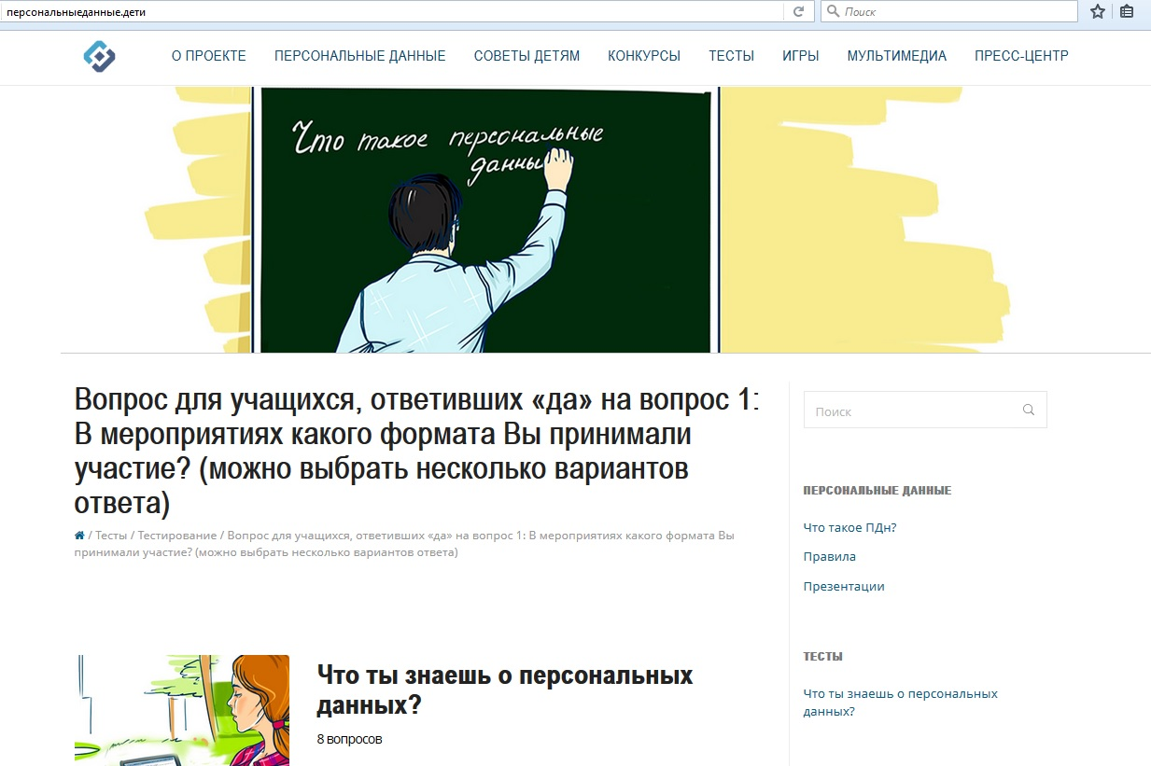
Защита персональных данных

Slide 17
Противодействие сетевым угрозам
Угроза | Цель профилактики | Профилактика offline | Профилактика online
Нежелательный/противоправный контент
- Сцены жестокости, насилия, «расчлененка» - Порнография - Пропаганда наркотических средств - Пропаганда азартных игр - Материалы и сайты, официально признанные экстремистскими - Инструкции по созданию оружия, взрывных устройств, проведению терактов и массовых беспорядков - Материалы и сайты с ненормативной лексикой | Суть данного вида угроз – причинение физического и психического вреда/ущерба, нарушение психологического здоровья и равновесия. Цель профилактической работы: разъяснение возможных действий при обнаружении в сети противоправного контента | 1. Групповые лекции, беседы, классные часы 2. Размещение информационных листовок на стендах | 1. Памятки с алгоритмом действий при обнаружении противоправного контента (как и куда направить ссылки) 2. Тематические плакаты и видеоролики

Slide 18
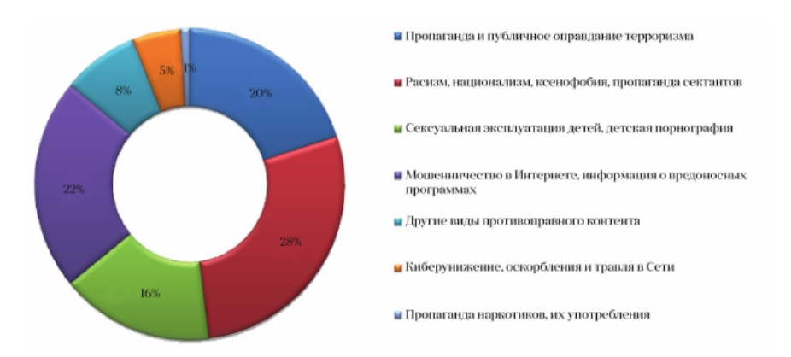
Тематика обращений на сайт НЦПТИ

Slide 19
Как понять, что материал содержит признаки экстремизма?
сообщение содержит публичное оправдание терроризма и иной террористической деятельности
происходит призыв к социальной, расовой, национальной и религиозной розни
пропагандируется исключительность, превосходство либо неполноценность человека по признаку его социальной, расовой, национальной, религиозной или языковой принадлежности, отношения к религии
пропагандируется или публично демонстрируется нацистская атрибутика либо атрибутика или символика, сходная с нацистской до степени смешения, либо публично демонстрируется атрибутика или символика экстремистских организаций

Slide 20
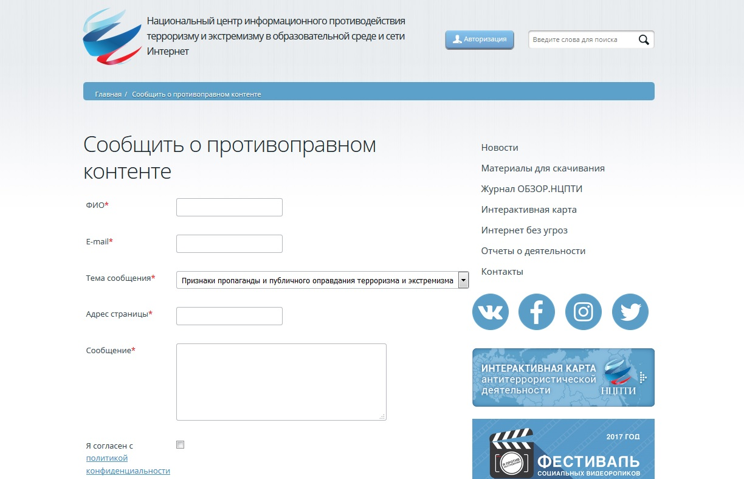
Сообщи о противоправном контенте

Slide 21
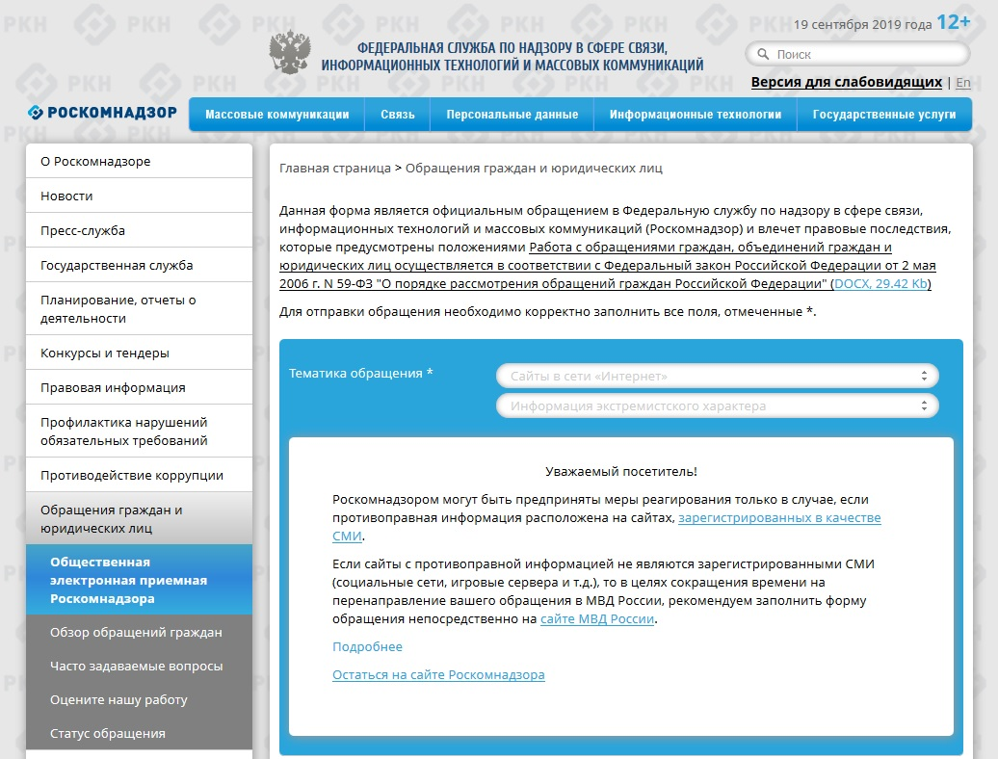
Сообщи о противоправном контенте

Slide 22

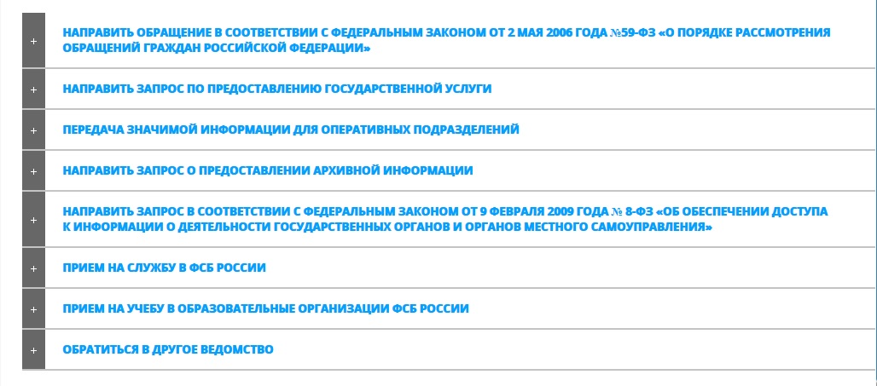
Сообщи о противоправном контенте

Slide 23
Противодействие сетевым угрозам
Угроза | Цель профилактики | Профилактика offline | Профилактика online
Угрозы, связанные с общением
- Кибербуллинг, виртуальный террор - Пропаганда жестокости, нетерпимости, насилия, экстремизма - Вовлечение в экстремистские сообщества - Вовлечение в порноиндустрию и преступную деятельность - Сетевая педофилия - Киберсуицид - Сетевые преступления (вымогательство, мошенничество, шантаж) | Суть данного вида угроз – манипуляция с целью вовлечь в противоправную деятельность или склонить к определенным поступкам. Цель профилактической работы: научить распознавать манипуляцию и эффективно противодействовать ей во всех трех компонентах (интеллектуальный, эмоциональный, деятельностный) | 1. Индивидуальные и групповые консультации и занятия (беседы, лекции, классные часы, тренинги и пр.) 2. Профилактические игры и викторины 3. Видеолектории - дискуссионные клубы с просмотром тематических видео 4. Мастер-классы 5. Тематические конкурсы | 1. Тематические статьи и обзоры по вопросам распознавания и противодействия манипуляции, управления эмоциями 2. Памятки с правилами поведения в сети Интернет 3. Тематические видеоролики

Slide 24
Понятие манипуляции
Манипуляция – открытое или скрытое психологическое воздействие с целью внедрить в сознание человека представления, намерения, не совпадающие с желанием самого человека, получить от него что-либо, добиться желаемого поступка
Психологическая манипуляция – стремление изменить восприятие или поведение других людей при помощи скрытой, обманной и насильственной тактики
Основная цель – управление поведением человека или группы

Slide 25
Признаки Способы манипуляции
Манипуляция чувством вины – давление на жалость
Манипуляция гневом – вывод на агрессию
Манипуляция тщеславием – через комплимент, похвалу возникает чувство ответственности перед манипулятором
Манипуляция молчанием – игнорирование вызывает чувство незавершенности, как следствие растет нервозность и желание что-либо доказать
Метод трех «Да»
Намеренность и продуманность действий манипулятора
Скрытое воздействие (разоблачение требует сил и знаний)
Выгода для манипулятора

Slide 26
Модель манипуляции
Сбор информации об адресате
Вовлечение в контакт
Использование фоновых факторов
Воздействие на мишени
Побуждение к активности
Воздействие мишени

Slide 27
Модель противодействия манипуляции
Эмоциональный
Компонент
Манипуляция «цепляет» на эмоцию
Деятельностный компонент
Манипуляция побуждает к действиям
Интеллектуальный
Компонент
Манипуляция «отключает» критическое мышление

Slide 28
Профилактическая работа по противодействию манипуляции
Дети подросткимолодежь
Родители (законные представители)
Работа специалистов
Педагоги

Slide 29
Управление эмоциями
(Эмоциональный компонент)
Работа с чувствами и состояниями ребенка:
распознавание эмоций в целом
распознавание эмоций в конкретной ситуации
распознавание собственных эмоций
осознание и принятие эмоций
направление эмоций в конструктивное русло

Slide 30
Противостояние манипуляциям
(Деятельностный компонент)
1. Правила работы/общения в Интернете, позволяющие эффективно противостоять манипуляции
Не верить первому мнению
Не доверять анонимным очевидцам
Проверять источник информации
Замечать намеренно создаваемый образ врага
Следить за своим эмоциональным состоянием (замечать, признавать свои эмоциональные реакции)
Обращать внимание на слог, стилистику написания (особенно на несоответствие стиля написания и содержания)
Сопоставлять нюансы (иллюстрацию с текстом, дату или периодичность выхода информации и пр.)
2. Техники противостояния манипуляциям

Slide 31
Информирование об угрозах и правилах поведения в сети Интернет (Интеллектуальный компонент)
Основы компьютерной грамотности и безопасности
Разъяснение угроз в сети Интернет и социальных сетях в частности
Способы манипуляции в сети Интернет, современные манипуляционные технологии
Правила поведения в сети/социальных сетях
Информационная гигиена – фильтрация поступающей информации

Slide 32
Спасибо за внимание!
Штерн Александра Геннадьевна
(4852) 400-263 shternag@yarregion.ru

